Slide 1
数据分析网站

Slide 2
一、主要功能介绍
模拟一个终端发送数据，
服务器接收数据后，
再把数据广播给所有显示数据的页面。
（数据种类选取的是温度、湿度、光照强度和
二氧化碳浓度，并对这四种数据进行分析）
2

Slide 3
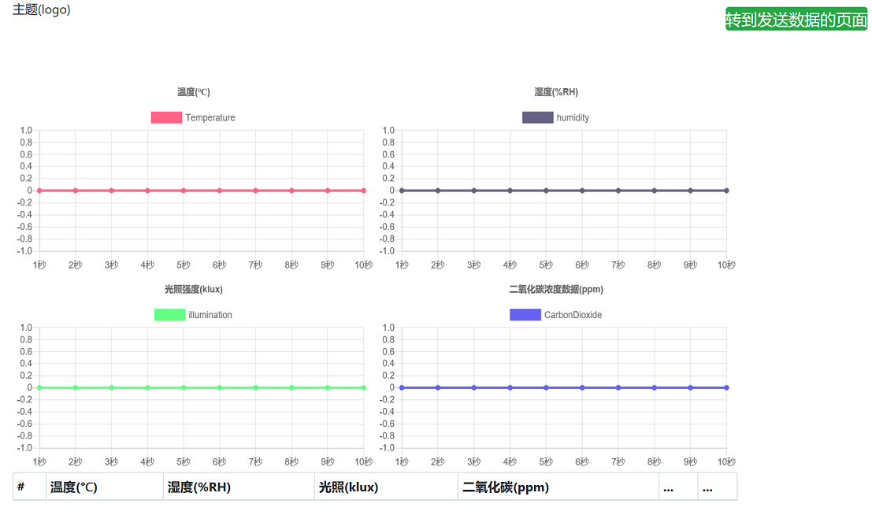
二、模拟操作步骤
（1）打开服务器,访问显示数据的网页，（网页现在还没有接收到数据）。
3

Slide 4
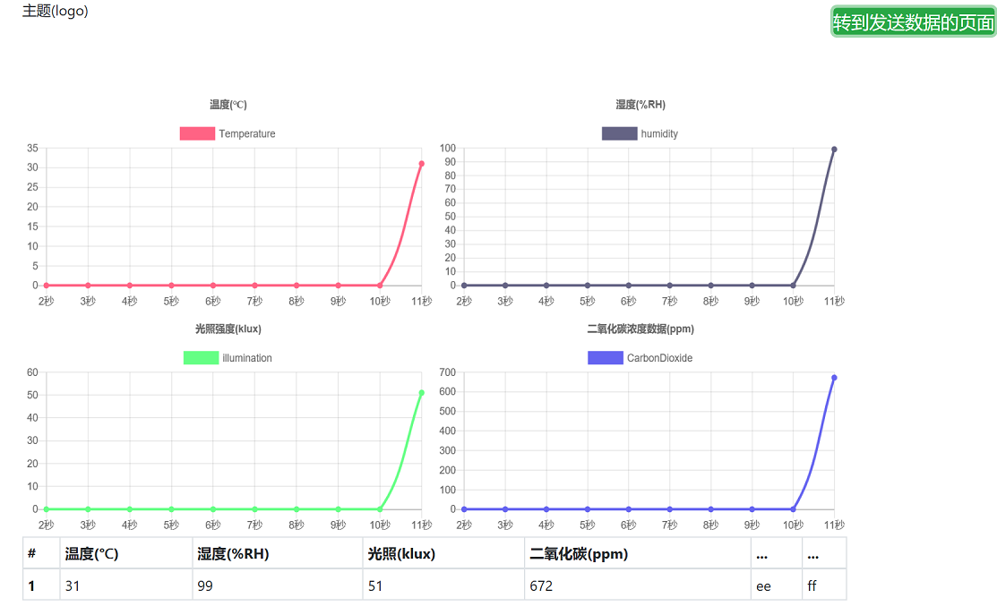
（2）点击“转到发送数据的页面”，跳转到发送数据页面。
（3）在发送数据的页面里，单击“发送数据”按钮，可以看到显示数据的页面如下：
4

Slide 5
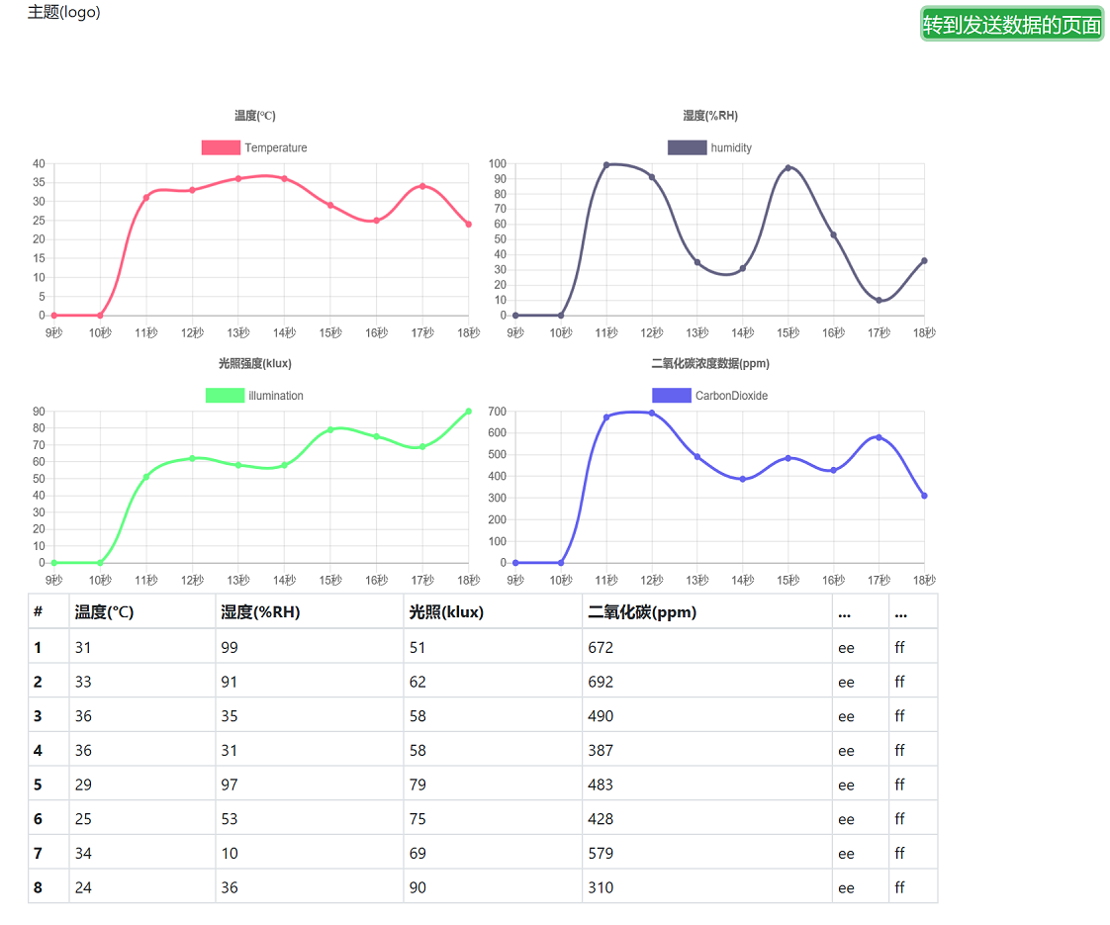
（4）在发送数据的页面里，多次点击“发送数据”按钮，可以看到显示数据的页面会发生数据的连续分析变化：
5

Slide 6
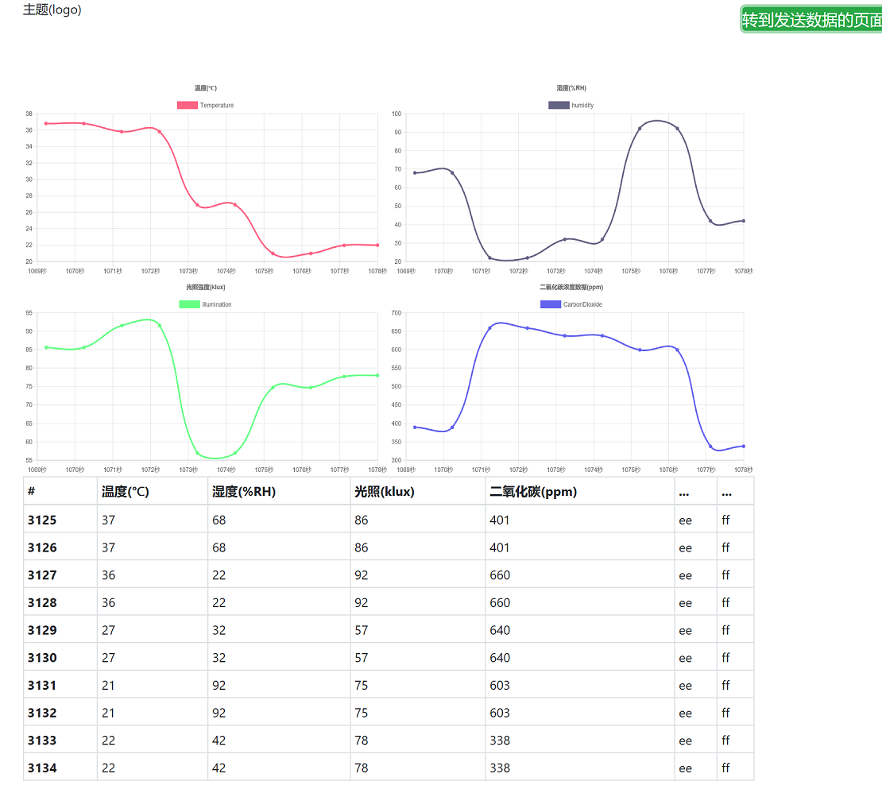
（5）而在发送数据的页面里，点击“自动发送数据”按钮，可以看到显示数据的页面可以根据自动发送的数据进行动态变化分析：
6

Slide 7
三、说明
（1）作品内的图表使用的是chart.js这 个图表框架；
（2）表格和按钮使用的是bootstrap4；（3）数据的发送和接收用的是soick.io.
7

Slide 8
Thank you!
8

